Slide 1
Nasjonale prøver
Orre skule
2023/2024

Slide 2
Nasjonalt og kommune – fra skoleeier
 | Engelsk | Lesing | Rekning
Heile landet | 50 | 49 | 50
Rogaland | 51 | 50 | 50
Klepp | 49 | 49 | 50
Bore | 47 | 47 | 47
Engelsvoll | 49 | 48 | 46
Horpestad | 51 | 53 | 57
Kleppe | 51 | 48 | 53
Orre | 47 | 44 | 50
Orstad | 51 | 56 | 52
Tu | 49 | 52 | 53
Nasjonale prøver 5.trinn 2023

Slide 3
Fra skoleeier
Klepp kommune er på snitt med landet i lesing og regning, litt under i engelsk.
Årets kull presterer svakere enn fjorårets kull.
Jenter er best i lesing, gutter er bedre i engelsk. Det er jevnt i regning.

Slide 4
Resultater 5.trinn Orre 2023
Lesing: 44 skalapoeng
Mestringsnivå lesing
Nivå 1: 9 elever
Nivå 2: 10 elever
Nivå 3: 0 elever
Nivå 3 er best
Fritatt: 1 elev
Regning: 50 skalapoeng
Mestringsnivå regning
Nivå 1: 3 elever
Nivå 2: 14 elever
Nivå 3: 2 elever
Nivå 3 er best

Slide 5
Engelsk: 47 skalapoeng
Mestringsnivå:
Nivå 1: 8 elever
Nivå 2: 9 elever
Nivå 3: 2 elever
Nivå 3 er best
1 elev ikke gjennomført

Slide 6
Trender Orre

Slide 7
Trender er ekstremt verdifulle, da de viser skolens resultat over tid
Det er ikke mulig å beskrive en skole ut fra årets resultat
En trend bør over tid vise et godt resultat, og gjerne en svak kurve oppover
Dersom trenden over tid viser et svakt eller ujevnt resultat, så må skolen søke endring
Orre skule sin trend er ikke av god nok kvalitet, og den er heller ikke stabil nok.

Slide 8
Prøvene
Det er ekstremt verdifullt å gå inn og se hva elevene har fått til, både på gruppe – og individnivå
Det er særlig interessant å se på oppgaver som gruppen har et stort negativ avvik på, opp mot landsgjennomsnittet.
Det forteller oss hva gruppen ikke får til og har behov å øve mer på
Oppgavene gruppen ikke har fått til på de ulike prøvene gjennomgås sammen med gruppen

Slide 9
Ofte er svaralternativene laget slik at særlig to av svarene «kan være korrekt»
Prøvene er profesjonelt utarbeidet og viser til ferdigheter det er ønskelig at elevene våre har

Slide 10
Regning og oppgaver elevene mestret
Ett eksempel

Slide 11
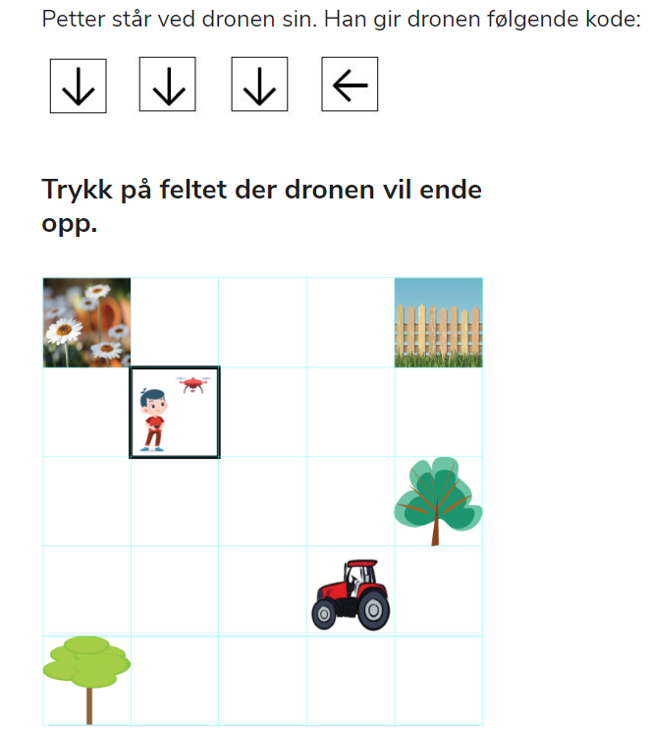
Regning og oppgaver elevene ikke mestret Ett eksempel

Slide 12
Regning og oppgaver elevene ikke mestret Ett eksempel

Slide 13
Engelsk

Slide 14
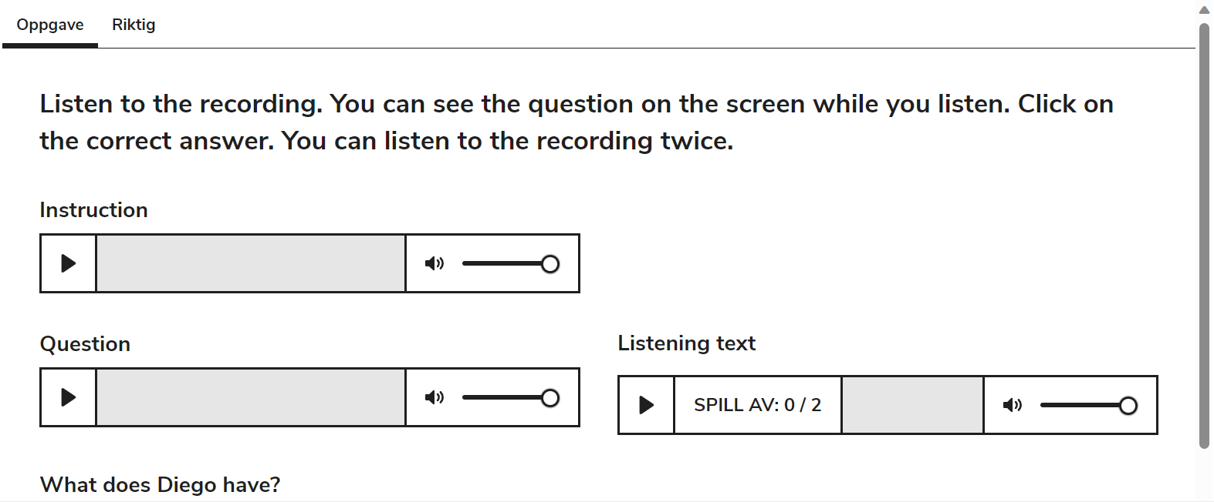
Oppgaver elevene mestret
Ett eksempel

Slide 15
Oppgaver elevene ikke mestret Ett eksempel

Slide 16
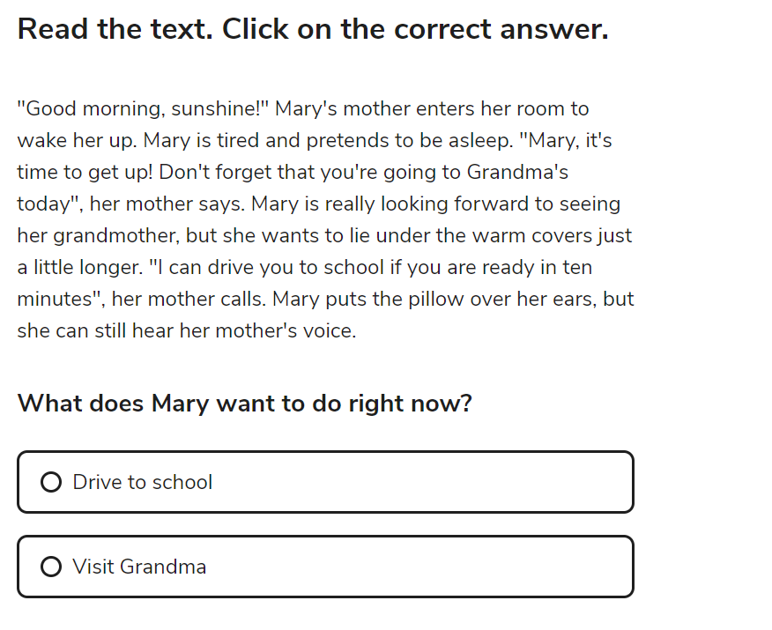
Oppgaver elevene ikke mestret
Ett eksempel

Slide 17
Nasjonal prøve i lesing

Slide 18
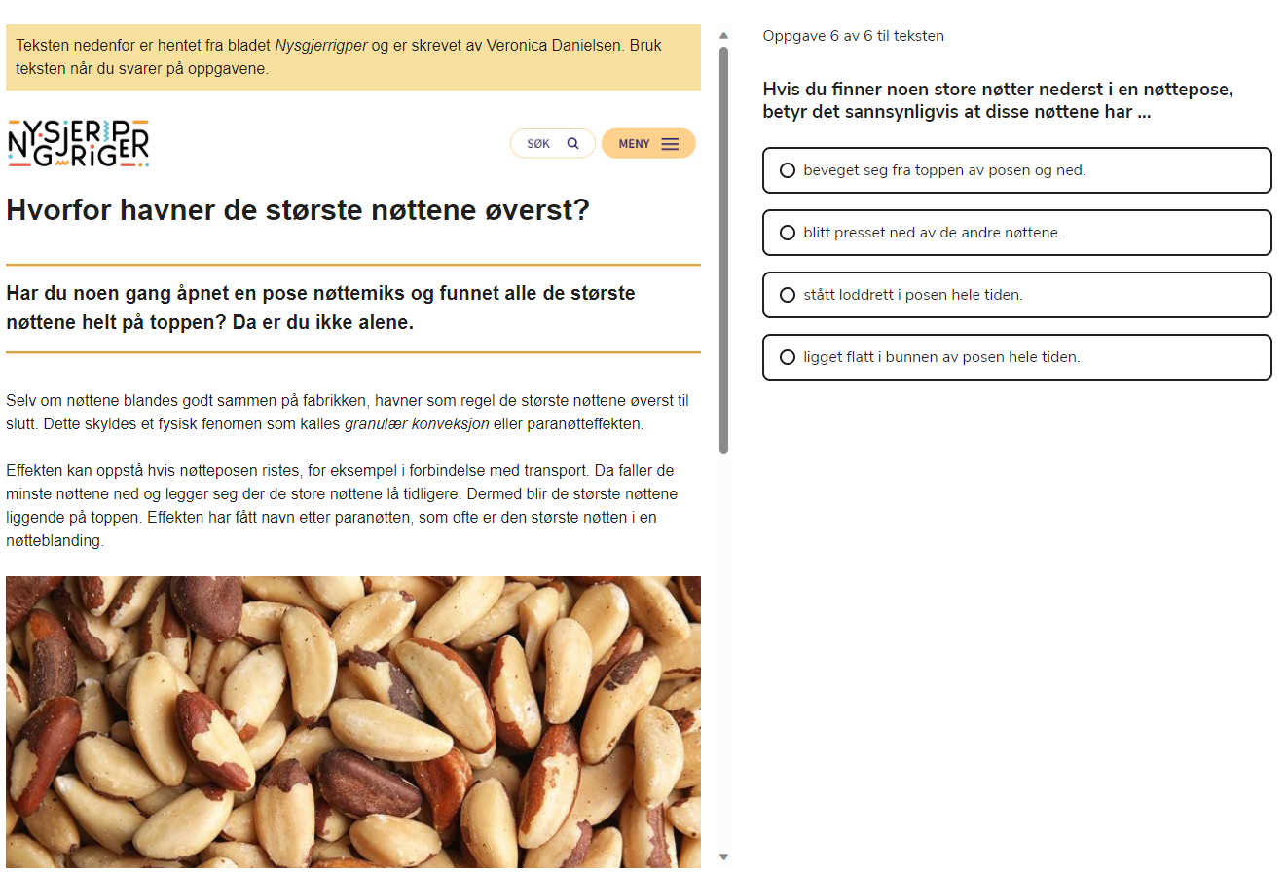
Oppgaver elevene mestret
Ett eksempel

Slide 19
Oppgaver elevene ikke mestret Ett eksempel

Slide 20
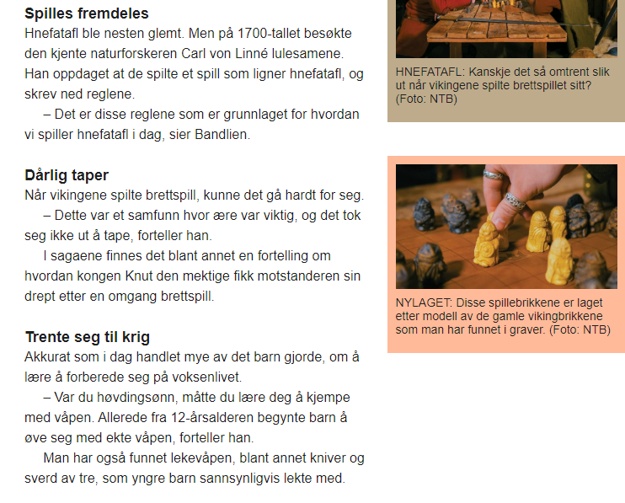
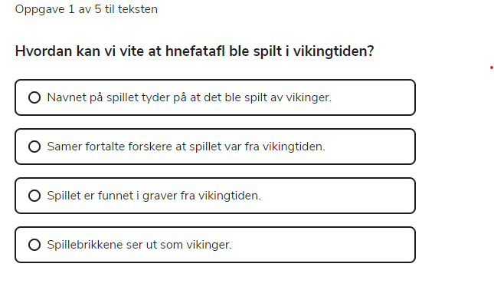
Oppgaver elevene ikke mestret
Ett eksempel

Slide 21
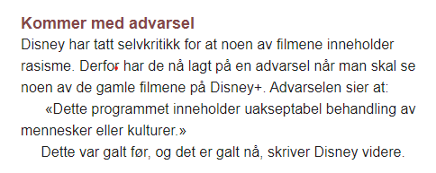
Oppgaver elevene ikke mestret Ett eksempel

Slide 22
Hva svarer elevene som svarer feil?

Slide 23
Hvordan jobber skolens ansatte med resultatene?
Se referat fra FAU-møte på skolens hjemmeside

